Slide 1
Место, где Вам рады!

Slide 2
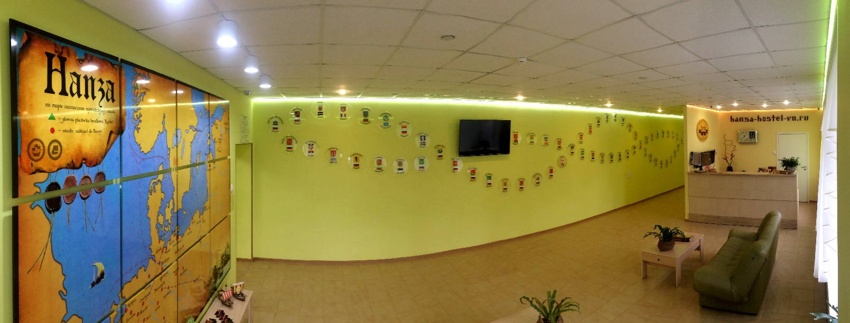
Детско-юношеский хостел «Ганзейский двор»
открыт в 2014 году в рамках программы «Развитие туризма
и туристской деятельности на территории Великого
Новгорода».
Современные просторные комнаты (более 100 мест)
Площадка для конференций, выставок, конкурсов
Удобное расположение: близость к авто- и ж/д вокзалам
Руководитель группы от 16человек проживает бесплатно.

Slide 3
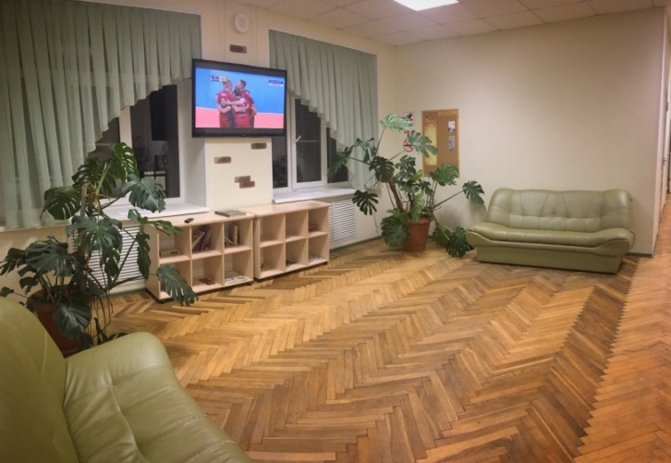
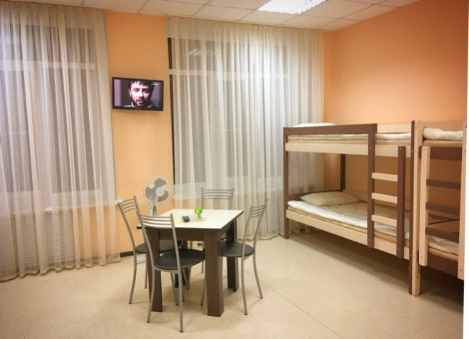
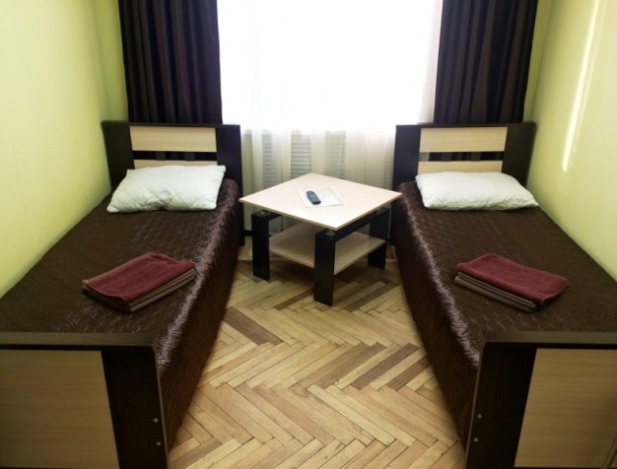
Инфраструктура хостела
12 восьмиместных комнат
4 двухместных комнаты
Кафе «Ганзейский двор»
Мультимедийная зона
Библиотека, игротека, Wi-Fi
Конференц-зал
Гладильная комната. Кухня
Охраняемая парковка
Система безопасности и видеонаблюдения
Площадка автогородка

Slide 4
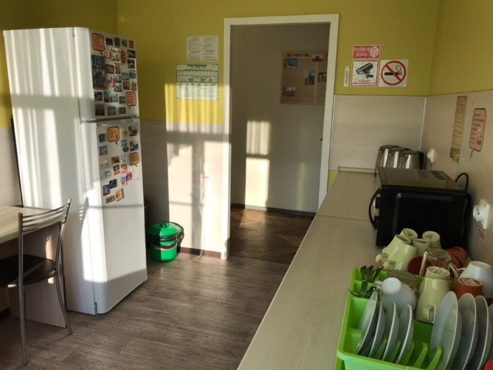
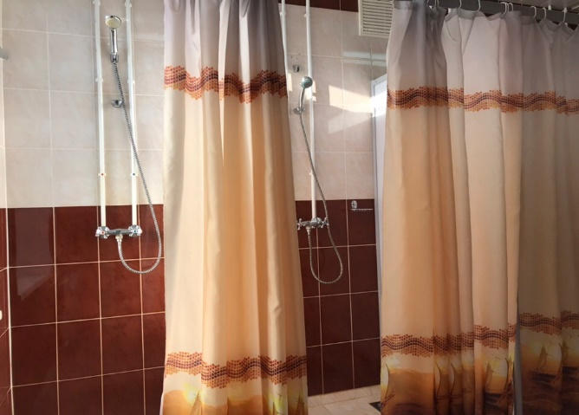
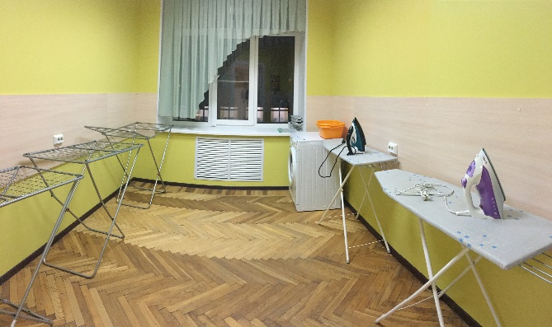
Соответствие стандартам
«Ганзейский двор» имеет все необходимые условия для комфортного размещения: туалетные, душевые, умывальные комнаты, мини-кухню, гладильную комнату.
В 2015 году хостел прошел процедуру сертификации по стандартам РФ, предъявляемым к хостелам.

Slide 5
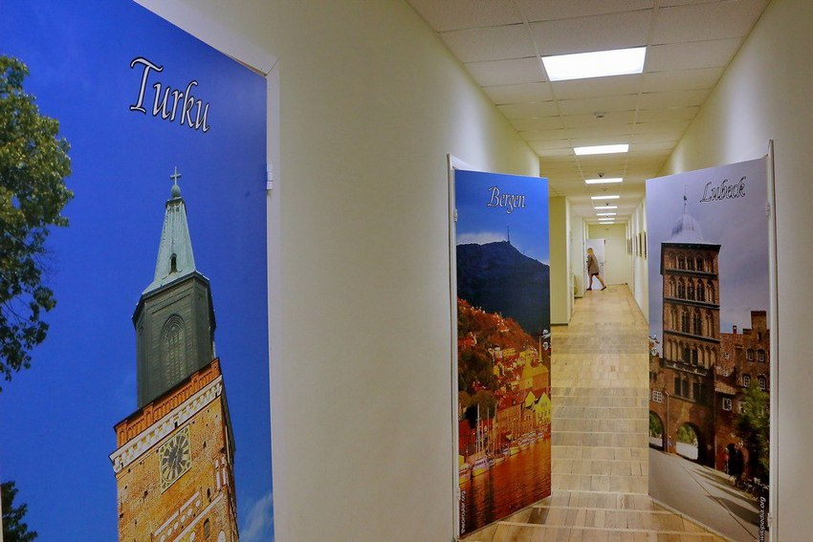
Само пространство хостела способствует общению и словно говорит: «Пора узнавать этот мир!». 16 комнат, названных в честь городов Ганзейского союза, открывают двери в разные ганзейские страны…

Slide 6
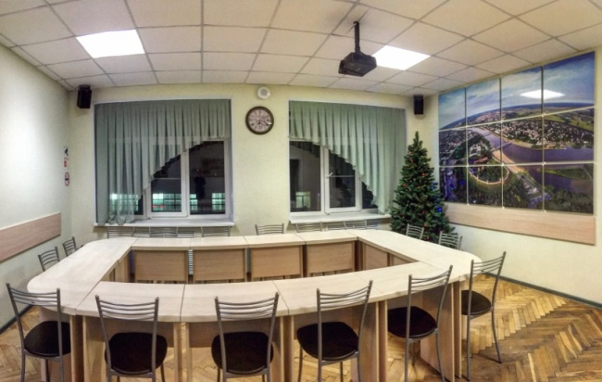
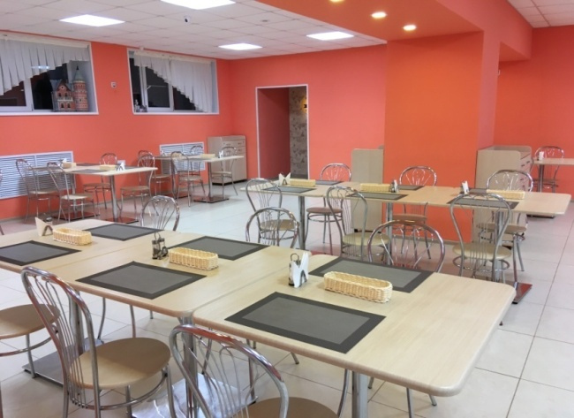
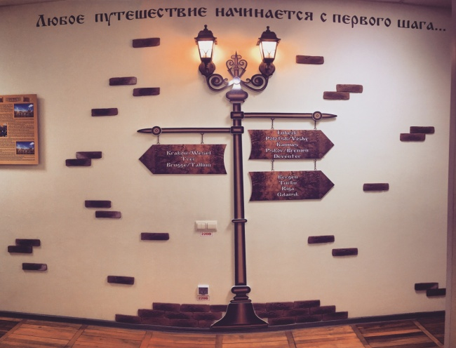
Деятельность хостела
Приём и размещение туристических групп, творческих коллективов, спортивных команд
Содействие группам в организации культурно-досуговой программы, бронирование экскурсий и мастер-классов, организация трансфера и питания
Развитие образовательных и культурных возможностей пространства хостела
создание информационных стендов, интерактивных зон
разработка квеста по хостелу,
игротека, галерея гостей

Slide 7
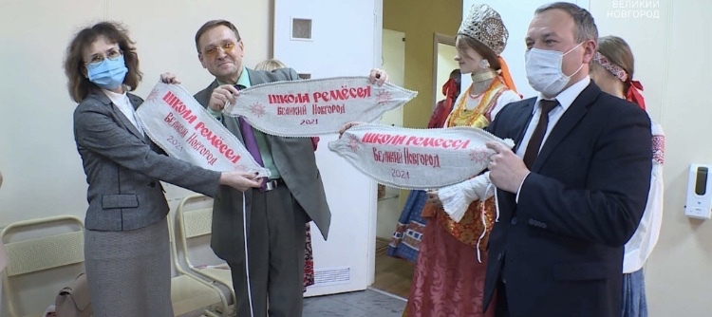

Slide 8
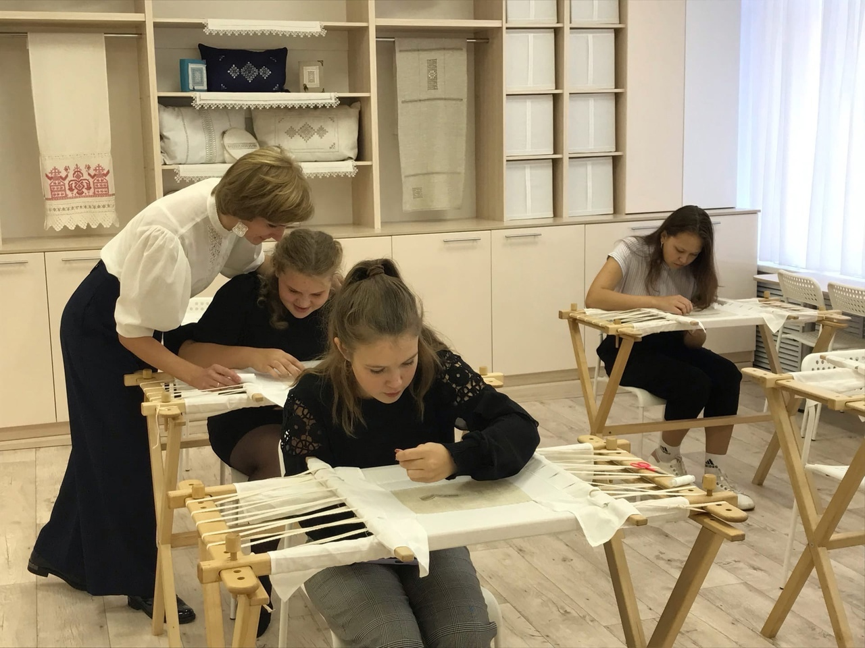

Slide 16
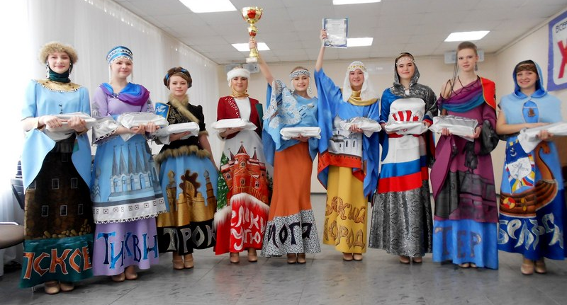
Спасибо за внимание!
До встречи хостеле!
Великий Новгород; ул. Зелинского, 30
Hanseatic.court.hostel@gmail.com
Hansa-hostel-vn.ru
+7-960-209-55-14

